Slide 1

CDS DGEFP et DNUM
Formation nouveau Portail d’Assistance
USAGERS
Date de mise à jour : 31 mai 2021

Slide 2
Agenda
1
Contexte
2
Accès au portail d’assistance
3
Authentification usagers
4
Comptes usagers
5
Création de demande
6
Autres fonctionnalités

Slide 3
Contexte

Slide 4
Contexte
Eléments Calendaires
Le nouveau Portail d’Assistance est utilisé par le Centre de Services à partir du 15 juin 2021.
Seules les demandes non clôturées à cette date dans l’ancien outil seront reprises dans le nouvel outil d’assistance.
  Les demandes "en cours de traitement" et "traitée" sont disponibles dans le nouvel outil
A partir de cette date, toute demande utilisateur sera tracée dans cet outil, pour un meilleur suivi.

Slide 5
Accès aux portails d’assistance

Slide 6



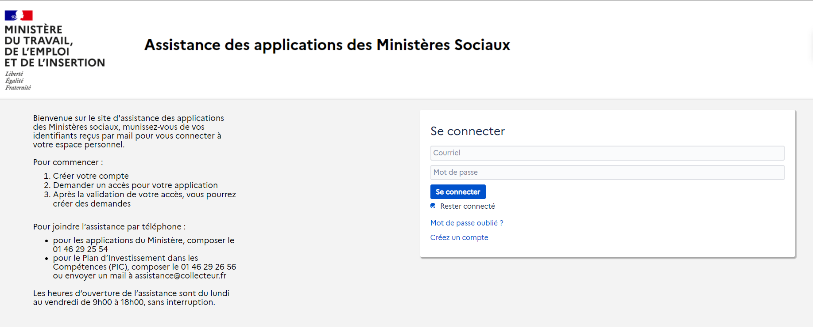
Accès aux portails d’assistance
Accès au portail
Pour accéder au portail d’assistance, vous devez vous connecter sur un navigateur Web et se rendre sur l’adresse suivante :
Lien du portail d’assistance :
https://cds-travail-preprod.kleegroup.com/jira/servicedesk/customer/user/login

Slide 7
Authentification usagers

Slide 8
Authentification usagers
Se connecter
Pour se connecter au portail d’assistance, vous devez suivre les étapes suivantes :
Saisir l’adresse mail
Saisir le mot de passe associé à votre email.
Cocher ‘Rester connecté’ si vous souhaitez être reconnu à chaque connexion.
Cliquer sur le bouton ‘Se connecter’.
1
2
4
3

Slide 9
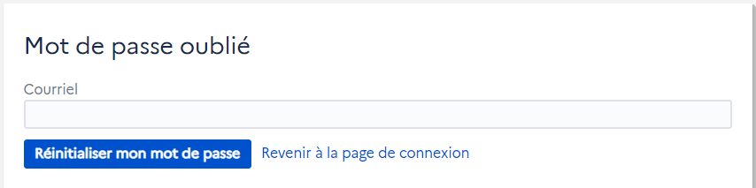
Authentification usagers
Réinitialisation du Mot de passe
Si vous avez oublier votre mot de passe, vous pouvez le réinitialiser.
Etapes :
Cliquer sur ‘Mot de passe oublié’.
Une nouvelle page s’affiche. Saisir votre adresse mail.
Cliquer sur ‘Réinitialiser mon mot de passe’.
Vous recevrez un mail qui contient un lien de réinitialisation et qui vous permettra de définir votre nouveau mot de passe pour se reconnecter sur le portail d’assistance.
1
2
3

Slide 10
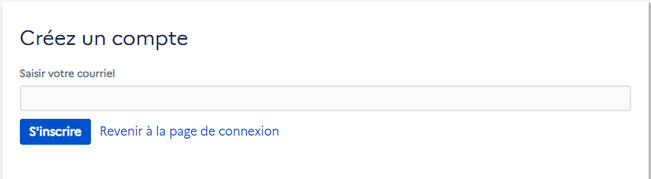
Authentification usagers
Création compte usager (1/2)
Si c’est votre première connexion sur le site d’assistance. Vous devez créer un compte pour accéder au portail d’assistance.
Etapes :
Cliquer sur ‘Créez un compte’.
Vous serez rediriger vers une deuxième page, puis saisir votre adresse mail.
Cliquer sur le bouton ‘S’inscrire’.
Ensuite, vous recevrez un mail avec un lien qui vous permettra de finaliser votre inscription et la validation de votre compte.
1
2
3

Slide 11
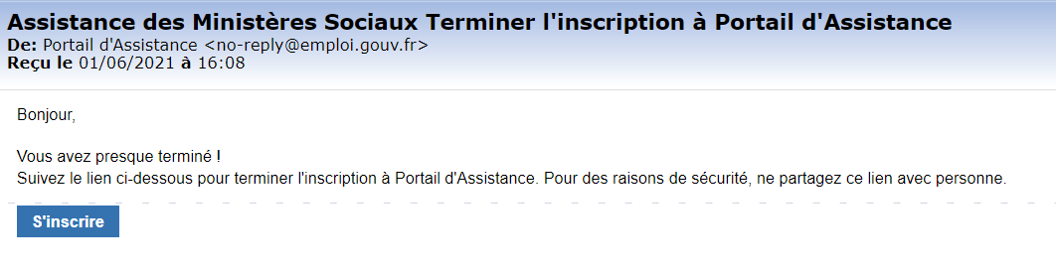
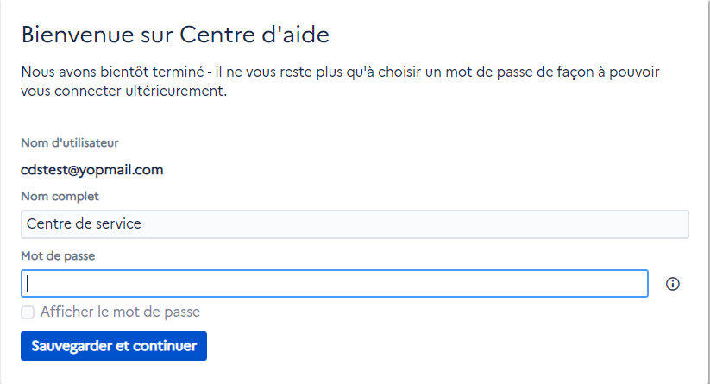
Authentification usagers
Création compte usager (2/2)
A la réception du mail d’inscription, nous vous invitons à cliquer sur le bouton ‘S’inscrire’.
Saisir votre nom et prénom.
Définir un mot de passe d’accès.
Cliquer sur le bouton ‘Sauvegarder et continuer’ pour finaliser la création de la demande.

Slide 12
Comptes usagers

Slide 13

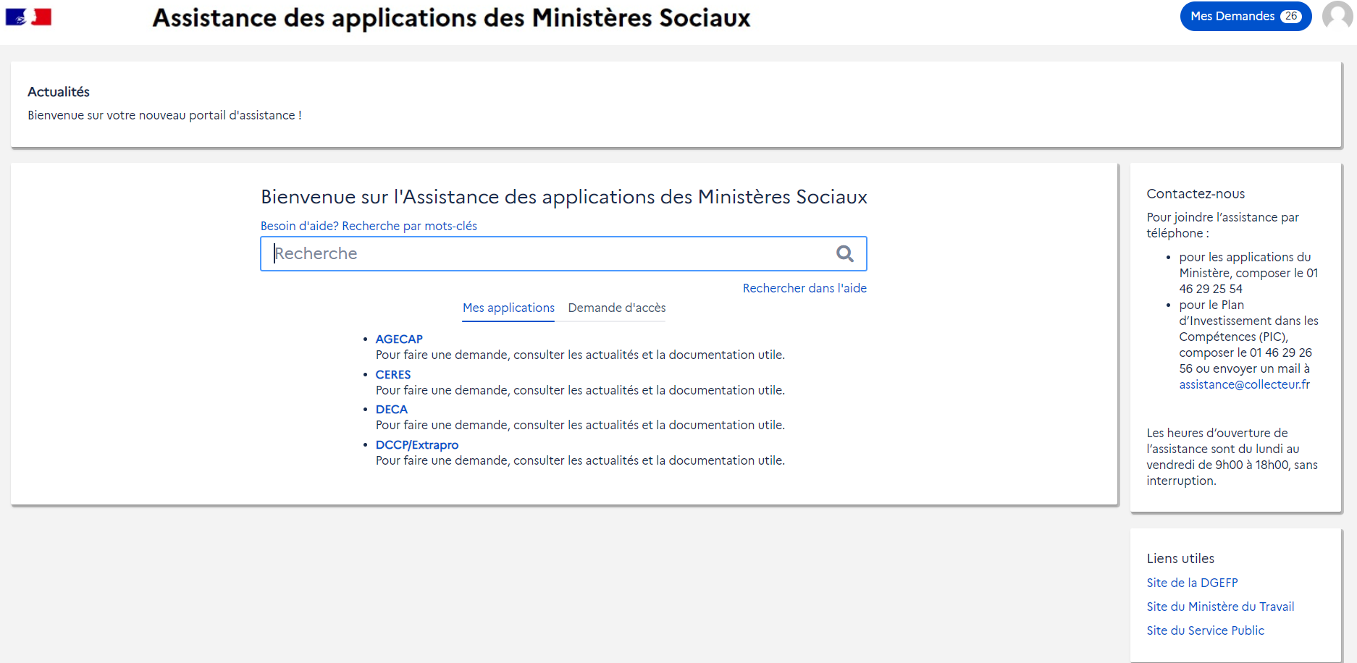

Compte usagers
3
4
Page d’accueil
La page d’accueil permet aux usagers de :
Chercher de l’aide dans la barre de recherche.
Créer des demandes :
  Demande d’assistance : Propose à l’usager les applications sur lesquelles il est habilité.
  Demande d’accès : Propose à l’usager de faire des demandes d’accès à des applications non accessibles pour créer des demandes d’assistance.
Le bouton ‘Mes demandes‘ permet d’accéder aux demandes crées dans le portail d’assistance.
Le bouton permet d ’accéder aux détails du compte.
3
4
1
2

Slide 14

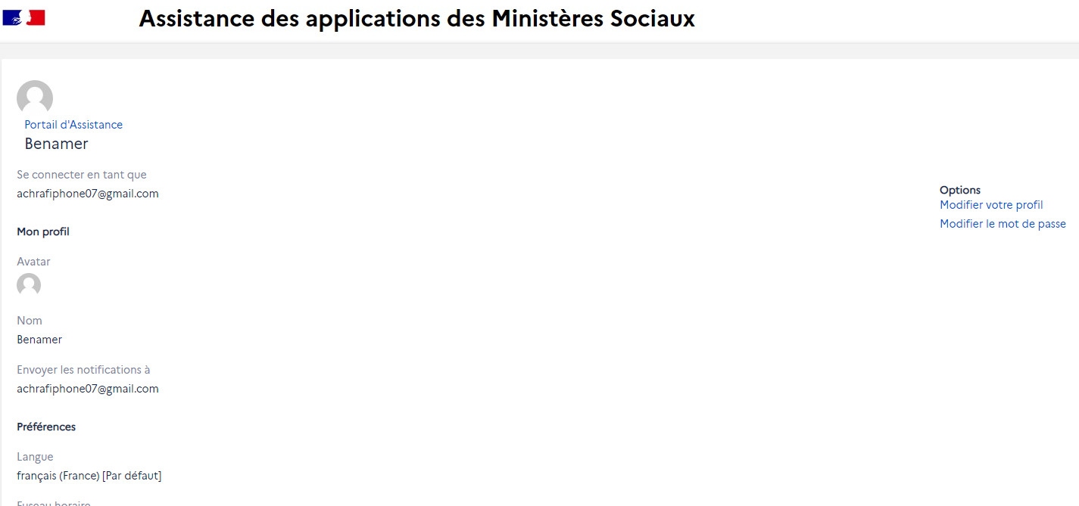
Compte usagers
Accès AU PROFIL
Pour accéder au profil de votre compte vous pouvez cliquer sur le bouton situé en haut à droite de votre écran.
Etapes :
Cliquer sur le bonhomme, ensuite cliquer sur ‘Profil’.
Vous serez rediriger vers la page de votre profil.
Les informations de votre compte apparaissent dans le bloc ‘Mon Profil’
Les options permettent aux usagers de réinitialiser leurs mot de passe ou de modifier leur profil.

Slide 15
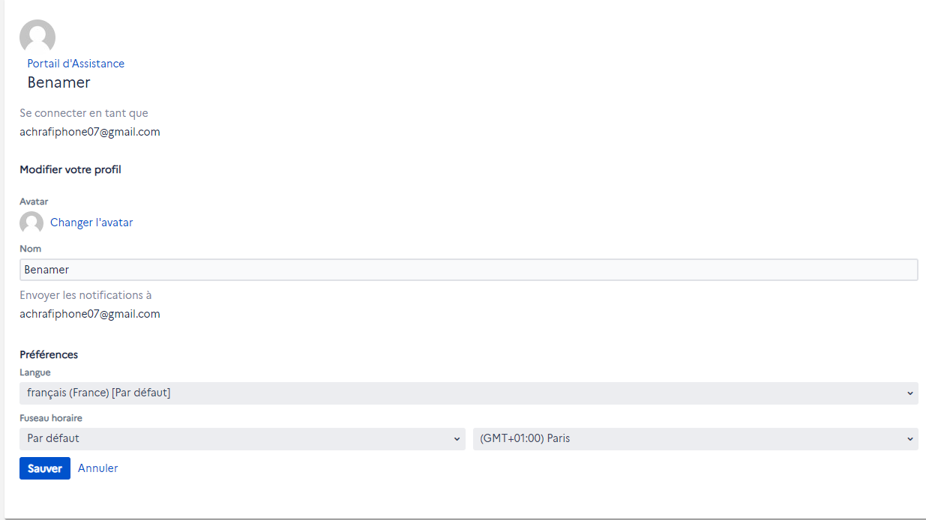
Compte usagers
Modifier le profil
Pour modifier le profil, vous devez :
Etapes :
Cliquer sur le bonhomme, ensuite sur ‘Profil’.
Dans le menu option, cliquer sur ‘Modifier votre profil’.
Mettre à jour les champs.
Cliquer sur ‘Sauver’ pour enregistrer les modifications.
N.B: Un changement d’adresse mail n’est pas possible. Il faut créer un nouveau compte.

Slide 16
Compte usagers
Modifier le MOT DE PASSE
Pour modifier le mot de passe, vous devez :
Etapes :
Cliquer sur le bonhomme, ensuite sur ‘Profil’.
Dans le menu option, cliquer sur ‘Modifier le mot de passe’.
Une pop-up de réinitialisation apparait.
Renseigner le mot de passe actuel et définir le nouveau mot de passe.
Cliquer sur ‘Mettre à jour’.

Slide 17
Création des demandes

Slide 18
Création des demandes
Le demandes accès / assistance
Le portail d’assistance vous permet de créer des demandes à partir de votre compte personnel.
Il existe deux types de demandes :
  Demande d’accès : demande qui vous permet de faire des demandes d‘habilitations sur des applications (Projet). Une demande d’accès est obligatoire pour créer une demande d’assistance. Vous devez créer une demande d’accès par application utilisée
  Demande d’assistance : demande d’assistance qui reflète les problématiques rencontrées sur les applications (Projet) et qui sont traitées par l’assistance. La demande d’assistance est possible que si vous avez effectué une demande d’accès à l’application
Pour une première création de compte, vous ne serez habilité sur aucune application, vous devez effectuer une demande d’accès à partir du portail.

Slide 19
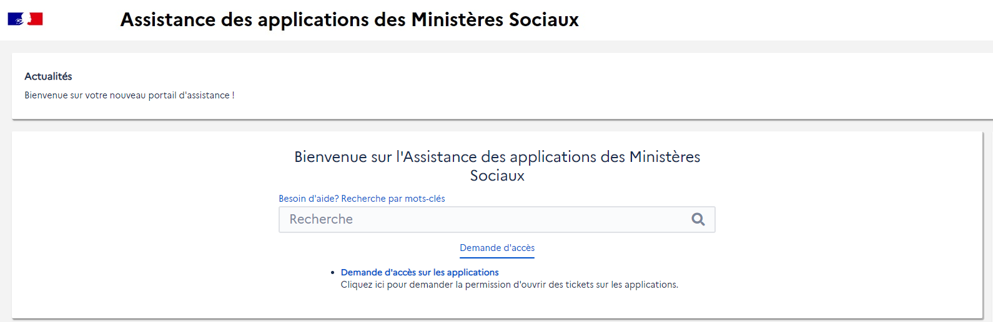
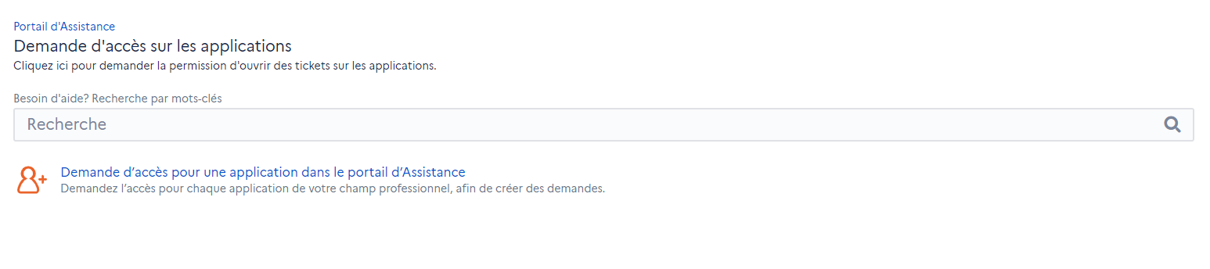
Création des demandes
Créer une demande d’acces (1/2)
Pour créer une demande d’accès :
Etapes :
Aller sur la page d’accueil du portail.
Cliquer sur l’onglet ‘Demande d’accès’, ensuite cliquer sur ‘Demande d’accès sur les applications’.
Une nouvelle page est chargée, cliquer sur le lien devant le bouton orange pour créer votre demande d’accès.
Un formulaire apparait pour formuler votre demande d’accès.

Slide 20
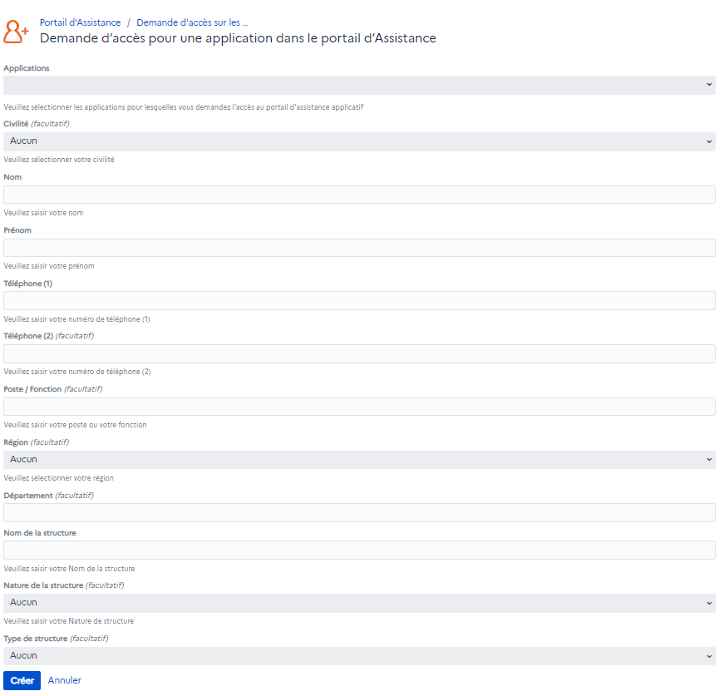
Création des demandes
Créer une demande d’acces (2/2)
Vous devez renseigner les différentes informations obligatoires du formulaire, puis cliquer sur ‘Créer’ pour finaliser la création de votre ticket.
Les champs facultatifs sont désignés par le mot ‘FACULTATIFS’.
Pour faire une multi-sélection sur une liste déroulante, vous devez cliquer sur CTRL + pour sélectionner les éléments.

Slide 21
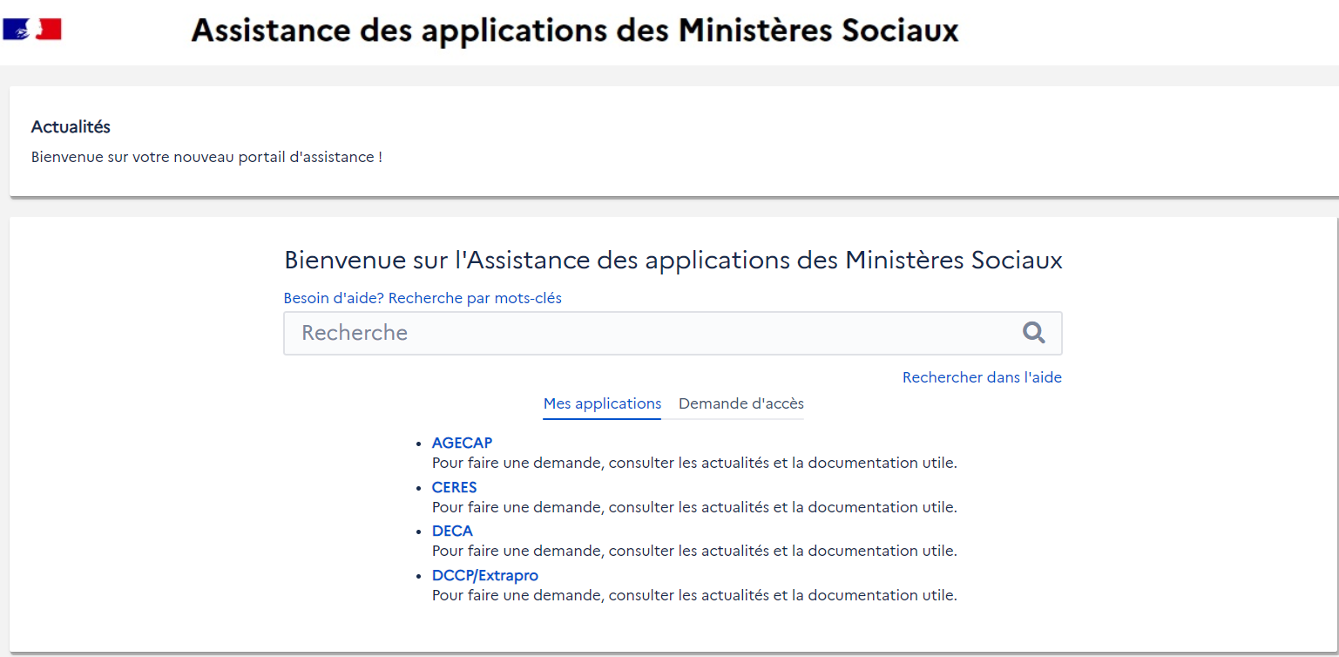
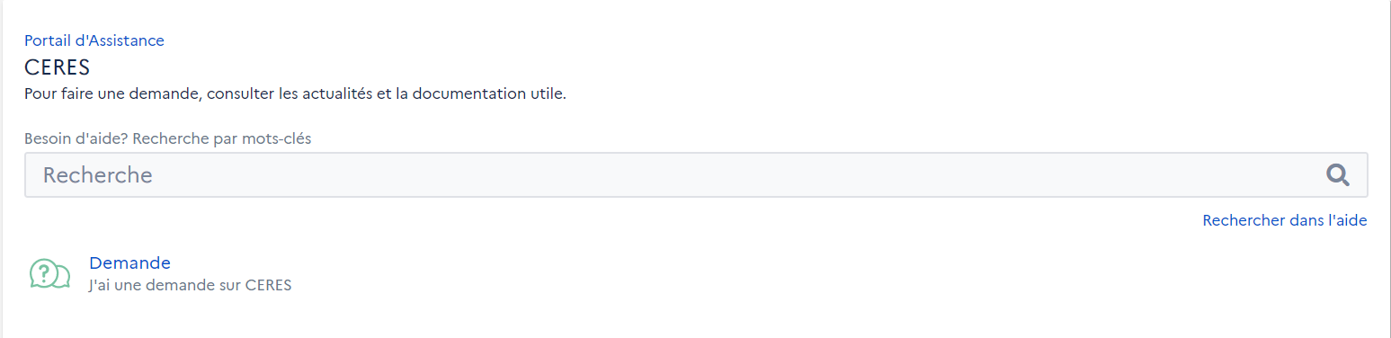
Création des demandes
Créer une demande d'assistance (1/2)
Les demandes d’assistance concernent les demandes de dépannage sur les problématique rencontrées en manipulant les applications sur lesquelles vous êtes habilité.
Pour créer une demande d’assistance :
Etapes :
Aller sur la page d’accueil du portail.
Cliquer sur l’onglet ‘Mes applications’. Cet onglet permet de lister UNIQUEMENT les applications sur lesquelles vous êtes habilité à faire des demandes.
Choisir l’application, vous serez rediriger vers une nouvelle page.
Cliquer sur ‘Demande’, vous serez rediriger vers le formulaire de la demande.

Slide 22
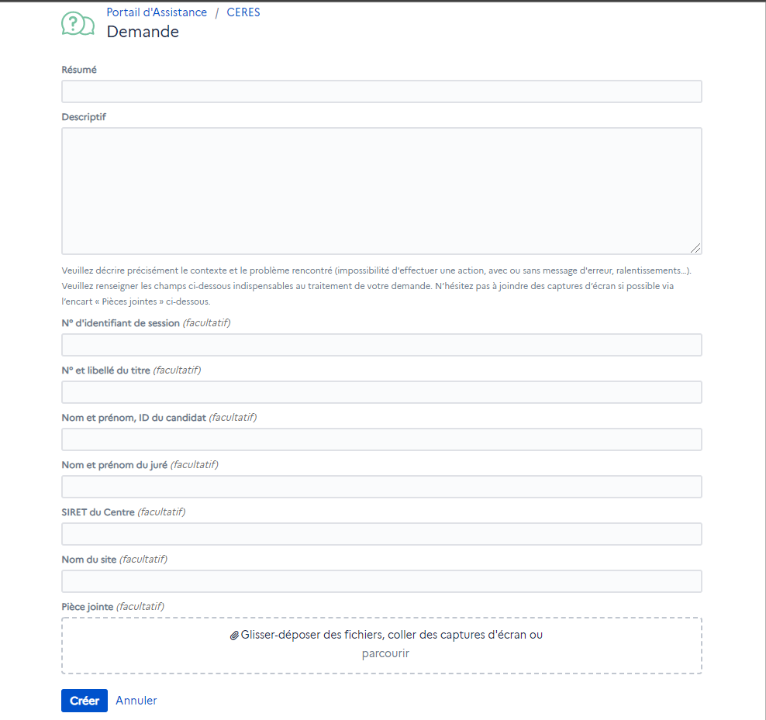
Création des demandes
Créer une demande d'assistance (2/2)
Vous devez renseigner les différentes informations obligatoires du formulaire, puis cliquer sur ‘Créer’ pour finaliser la création de votre ticket.
Les champs facultatifs sont désignés par le mot ‘FACULTATIFS’.
Pour ajouter une capture d’écran , vous pouvez glisser le document dans le cadran, ou bien cliquer sur parcourir.

Slide 23
Autres fonctionnalités

Slide 24
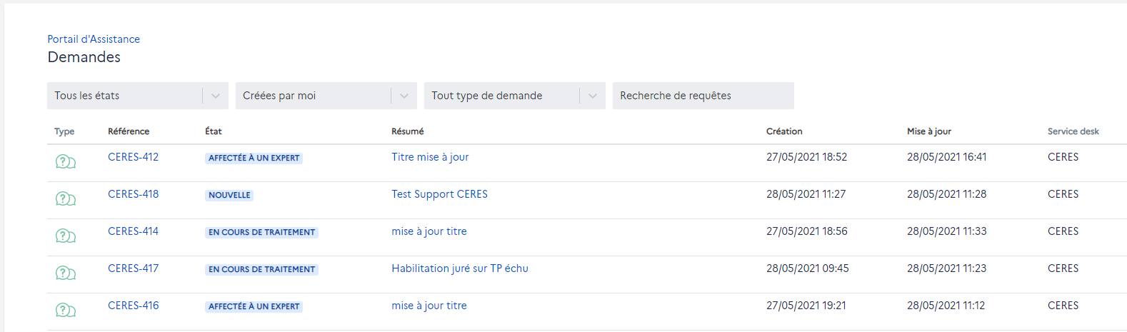
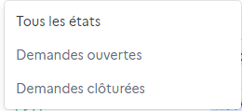
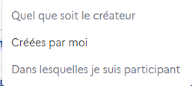
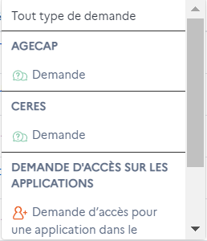
Création des demandes
Liste des demandes
Pour accéder à la liste des demandes créées :
Etapes :
Aller sur la page d’accueil du portail
Cliquer sur le bouton ‘Mes demandes’ situé en haut à l’extrémité droite de votre écran.
Vous êtes redirigé vers une nouvelle page qui liste toutes vos demandes créées.
Les filtres vous permettent de filtrer les demandes :
  Tous les états : Permet de filtrer les demandes ouvertes ou clôturées.
  Créées par moi : Permet de lister les demandes créées par vous ou sur lesquelles vous êtes participant.
  Tout type de demande : Permet de lister les demandes par application

Slide 25
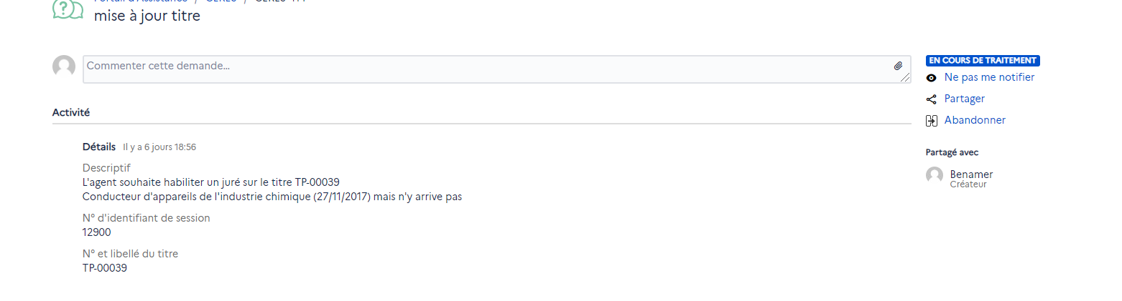
Création des demandes
Les demandes
Vous pouvez consulter vos demandes à partir de la liste des demandes en cliquant sur la demande.
La page des demandes est composée :
Le bloc ‘Activité’: Le bloc de détail et qui permet la demande d’assistance. Ce bloc affiche les champs alimentés durant la création de la demande.
Bloc d’action : Ce bloc groupe les affiche l’état (statut) de la demande et des boutons d’action comme le partage de la demande ou aussi abandonner une demande.
Bloc partage : Ce bloc permet de lister les participants dans le traitement de cette demande.

Slide 26
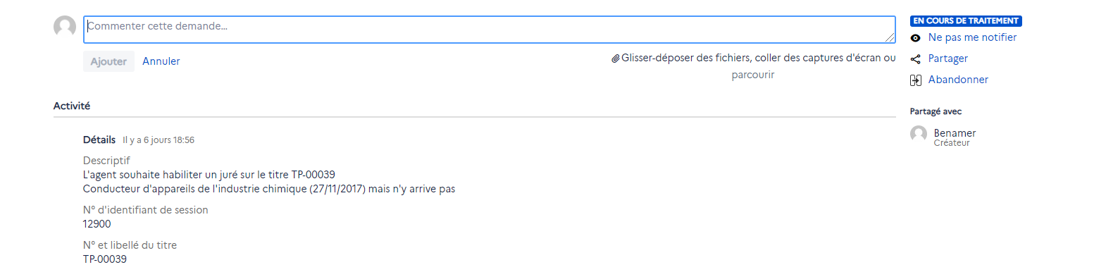
Création des demandes
COMMENTER une demande
Le portail d’assistance vous permet de consulter vos demandes et d’ajouter des commentaires à demandes d’assistances et vos demandes d’accès.
Pour ajouter un commentaire :
Etapes :
Aller sur la liste des demandes
Cliquer sur votre demande.
La page de la demande apparait , ensuite vous pouvez saisir votre commentaire ou ajouter une pièce jointe.
Cliquer sur ‘Ajouter’
Les commentaires sont visible instantanément par l’équipe support.

Slide 27
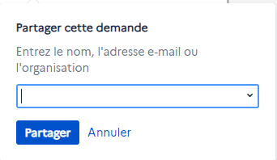
Création des demandes
Partager une demande
Le portail d’assistance vous permet de partager les demandes avec des personnes tiers.
Pour partager cette demande vous devez :
Etapes :
Cliquer sur ‘Partager’, une pop-up apparait.
Saisir l’adresse mail de la personne tiers.
Cliquer sur ‘Partager’.
Après le partage, la personne tiers recevra un mail pour consulter le mail.

Slide 28
Création des demandes
ABANDONNER une demande
Pour abandonner une demande vous devez :
Etapes :
Cliquer sur ‘Abandonner’, une pop-up apparait.
Saisir le commentaire d’abandon.
Cliquer sur ‘Abandonner’.
L’ état de la demande passe au statut ‘Clôturé’.

Slide 29
Création des demandes
Rejeter la solution d’une demande

Slide 30
Création des demandes
Clôturer demande

Slide 31
Vos questions

